Slide 1
Муниципальное казённое общеобразовательное учреждение средняя общеобразовательная школа №16 Презентация к занятию дополнительного образования «Знакомство с техникой ПАПЕРКРАФТ»
Составитель:
Педагог дополнительного образования
Алексеева Мария Вячеславна
2023г.

Slide 2
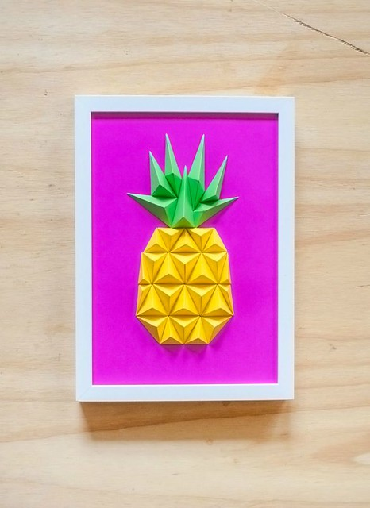
Цель: познакомить учащихся с техникой паперкрафт
познакомить с материалами и техническими приемами
при работе с бумагой в технике паперкрафт;
развить творческий потенциал учащихся в техническом творчестве,
Познавательную активность;
Сформировать коммуникативную культуру,
умение работать в группе, трудолюбие.

Slide 3
Паперкрафт (PaperCraft) - это техника создания объемных 3D модели из плоского листа бумаги
ЭТИ СКУЛЬПТУРЫ МОГУТ СЛУЖИТЬ
ПРЕКРАСНЫМ ПОДАРКОМ,
УКРАСИТЬ ЛЮБОЙ ИНТЕРЬЕР, КАК НА
КАЖДЫЙ ДЕНЬ, ТАК И НА ПРАЗДНИКИ.

Slide 4
Техника паперкрафт по сути – это 3 Д конструктор из бумаги. В готовом варианте полигональные модели напоминают драгоценные камни красивой огранки. Они состоят из многоугольников (полигонов), имеющих разное количество углов, сторон.

Slide 5
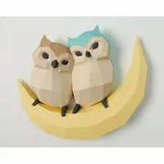
Для печати нужна бумага плотностью от 160 г/м2 крашенная в массе.

Slide 6
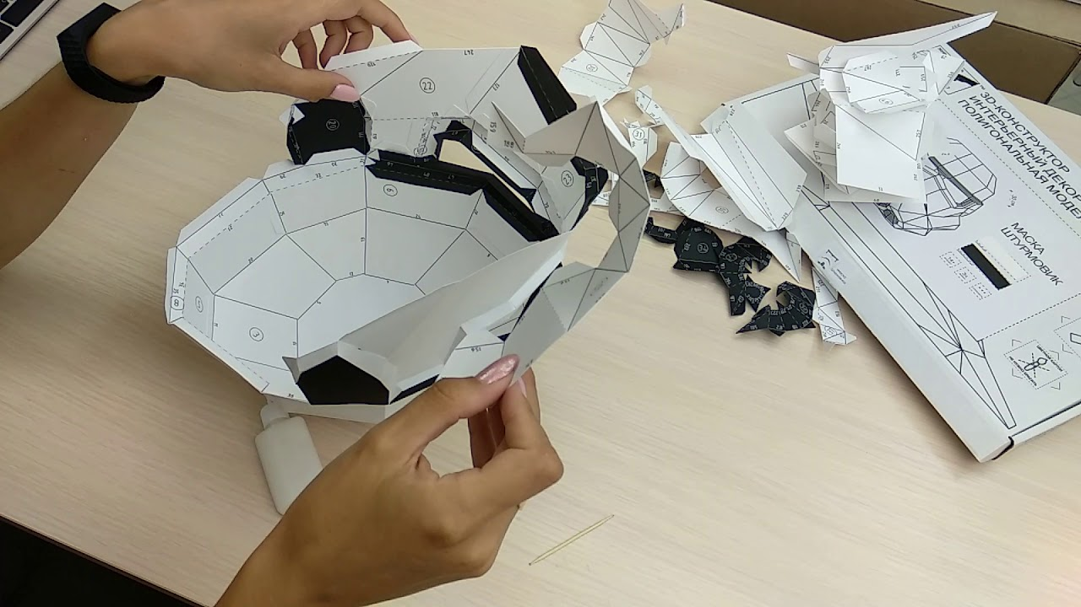
Для сборки модели потребуется: 1. Металлическая линейка; 2. спица или пустая шариковая ручка; 3. Клей; 4. Канцелярский нож или ножницы; 5. макетный коврик

Slide 7
ДЛЯ ТОГО, ЧТОБЫ СОЗДАТЬ МОДЕЛЬ В ТЕХНИКЕ ПАПЕРКРАФТ В ПЕРВУЮ ОЧЕРЕДЬ НЕОБХОДИМА РАЗВЕРТКА И ИНСТРУКЦИЯ ПО СБОРКЕ. ГОТОВЫЕ РАЗВЕРТКИ МОЖНО НАЙТИ НА ПРОСТОРАХ СЕТИ ИНТЕРНЕТ

Slide 8
Гнём линии согласно обозначениям.
Пунктир — сгибаем внутрь.
Штрих-пунктир — сгибаем наружу.
Отличный способ получить идеальные линии сгиба – это провести по ним (с помощью линейки) пустой шариковой ручкой или спицей.
Это действие также называется биговка.

Slide 9
СОБИРАЕМ и КЛЕИМ:
Делайте это согласно
цифрам на рёбрах
деталей.
1 клейте к 1, 2
к 2 и т. д. в результате
получится модель.

Slide 10
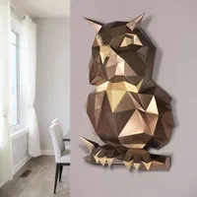
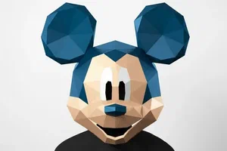
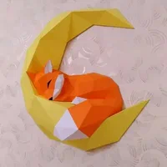
ПРИМЕРЫ РАБОТ ВЫПОЛНЕННЫЕ В ТЕХНИКЕ «ПАПЕРКРАФТ»

